Slide 1

漢字
LESSON 14

Slide 2
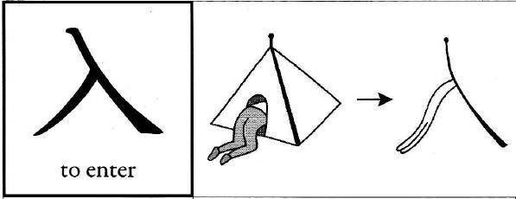
入
出
持
立
使
用
中
新
古
注
意
止
入
にゅう
はい・る
い・れる
(NHẬP)

Slide 3
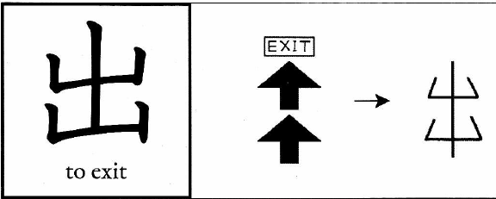
入
出
持
立
使
用
中
新
古
注
意
止
出
しゅつ
で・る
だ・す
(XUẤT)

Slide 4
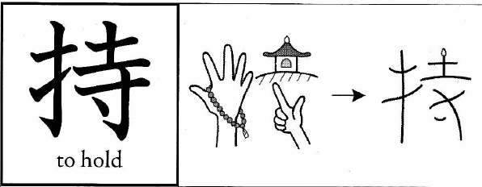

入
出
持
立
使
用
中
新
古
注
意
止
持
じ
も・つ
(TRÌ)

Slide 5
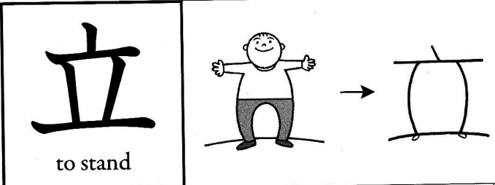
入
出
持
立
使
用
中
新
古
注
意
止
立
りつ
た・つ
た・てる
(LẬP)

Slide 6
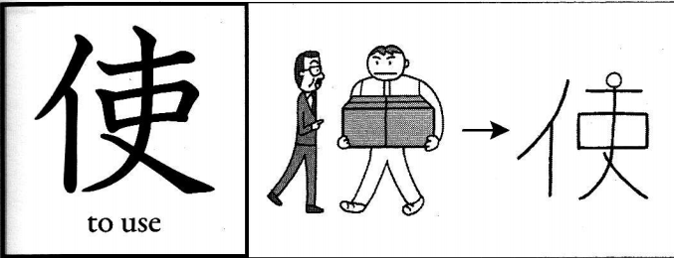
入
出
持
立
使
用
中
新
古
注
意
止
使
し
つか・う
(SỬ)

Slide 7
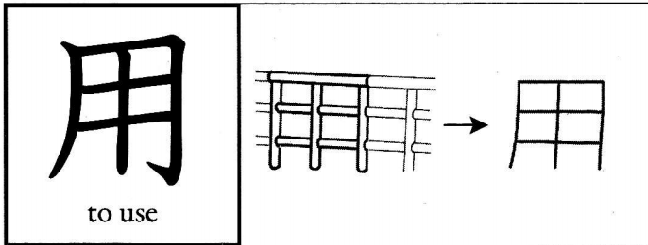
入
出
持
立
使
用
中
新
古
注
意
止
用
よう
もち・いる
(DỤNG)

Slide 8
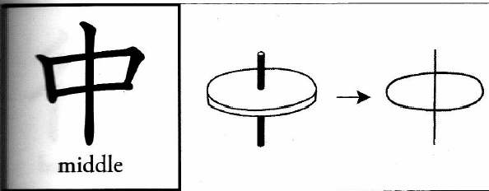
入
出
持
立
使
用
中
新
古
注
意
止
中
ちゅう
なか
(TRUNG)

Slide 9
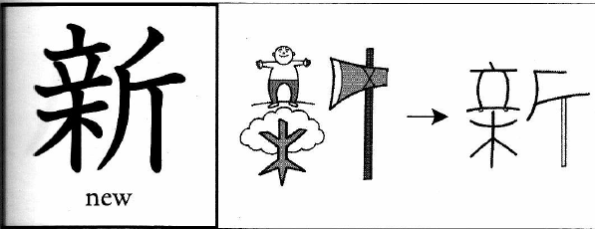
入
出
持
立
使
用
中
新
古
注
意
止
新
しん
あたら・しい
(TÂN)

Slide 10
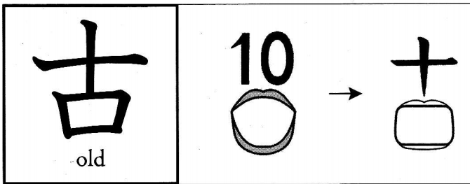
入
出
持
立
使
用
中
新
古
注
意
止
古
こ
ふる・い
(CỔ)

Slide 11
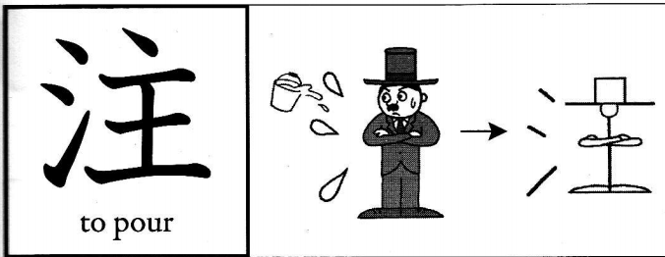
入
出
持
立
使
用
中
新
古
注
意
止
注
ちゅう
そそ・ぐ
(CHÚ)

Slide 12
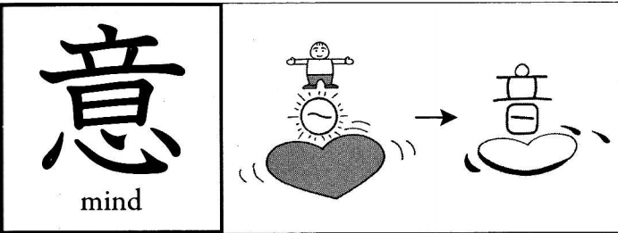
入
出
持
立
使
用
中
新
古
注
意
止
意
い
(Ý)

Slide 13
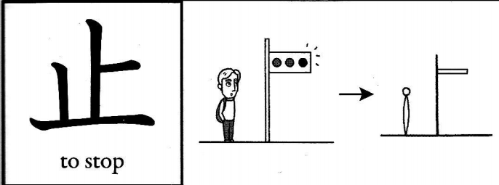
入
出
持
立
使
用
中
新
古
注
意
止
止
し
と・まる
と・める
(CHỈ)

Slide 14
ありがとうございます！

